Slide 1






Loading…
تبدأ حصتنا بعد لحظات..

Slide 3













المادة
الرياضيات
توكلنا على الله
ص 48 الى 49
الاثنين
13-7-1443هـ

Slide 4

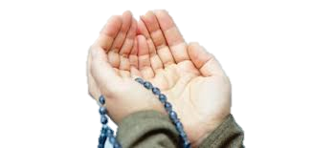




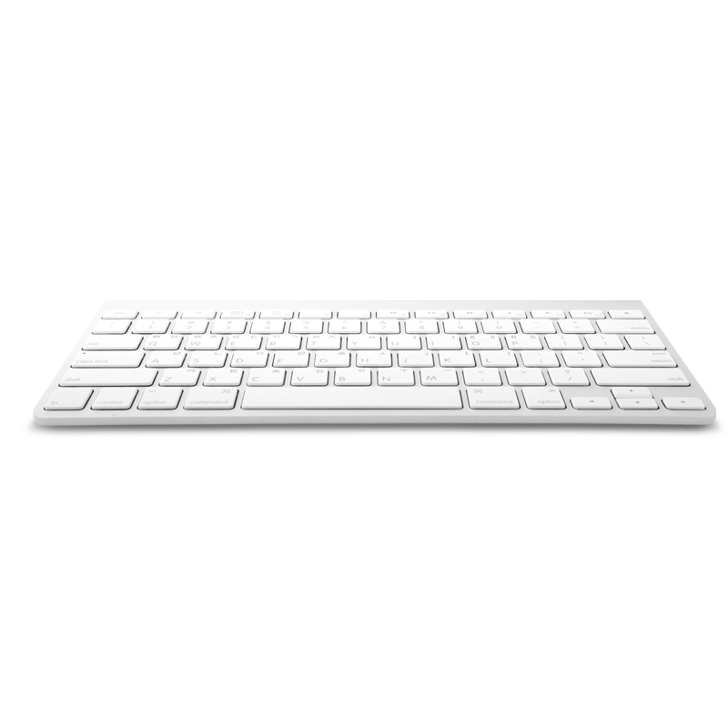




اللهم انفعنا
بما علمتنا ،
وعلّمنا ما ينفعنا ، وزدني علماً.
ابلتكم تقول هيَّا.. ندعو معاً

Slide 5











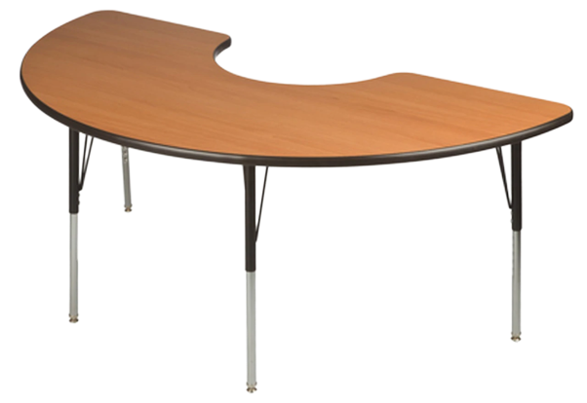


النشيد الوطني ياصفي العجيب

Slide 6









ماهو شعورك اليوم

Slide 7






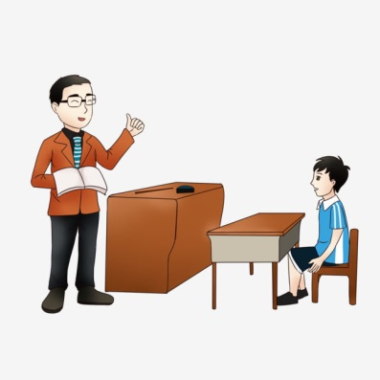









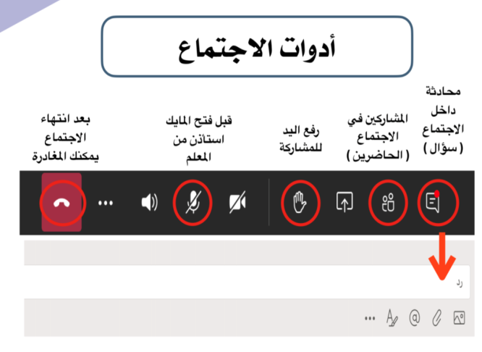





أغلق الصوت
قوانين فصلنا الافتراضي
أَبْتَعِد عَنْ الضّجيج
استمع إلى إجابات
أصدقائي ولا أقاطعهم
انتظر
دورك للمشاركة
أَسْتَمِع بِتِرْكيز
إغلاق المايك وعدم فتحة إلا بسماع أسمي
أًدَوِّن مُلاحَظاتي

Slide 8


قوانين فصلنا العجيب
استمع إلى إجابات
أصدقائي ولا أقاطعهم
احضر أدواتي كاملة
و أجلس جلسة صحيحة
ارفع يدي للمشاركة وانتظر دوري
أَسْتَمِع و أُنصت بِتِرْكيز
أًدَوِّن مُلاحَظاتي

Slide 9















قوانين السلامة لعودة آمنة علينا اتباع قوانين السلامة
استخدم المنديل أو اليد أثناء العطس
لبس الكمامة
مسافة أمان.. وعدم مشاركة الأدوات والطعام
تعقيم اليد أو غسلها باستمرار
إحضار إفطارك من المنزل

Slide 10

أهداف الفصل الثامن
متعلمينا الأعزاء …
من استعد استمد وزاد نوراً وعلما ,
استعد , جهز ادواتك ....ا
جلس في مكان مريح ومرتب
الرجاء التركيز والاستماع جيداً للشرح
والحل أول بأول
الجمع بالعد التصاعدي
الجمع باستعمال خط الاعداد
الطرح بالعد التنازلي
الطرح باستعمال خط الاعداد
احل المسألة أكتب جملة عددية

Slide 11







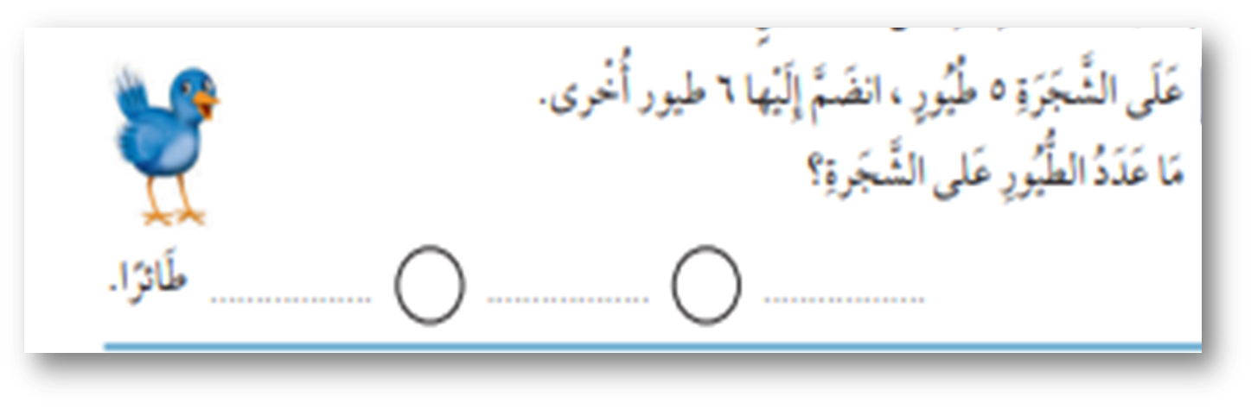
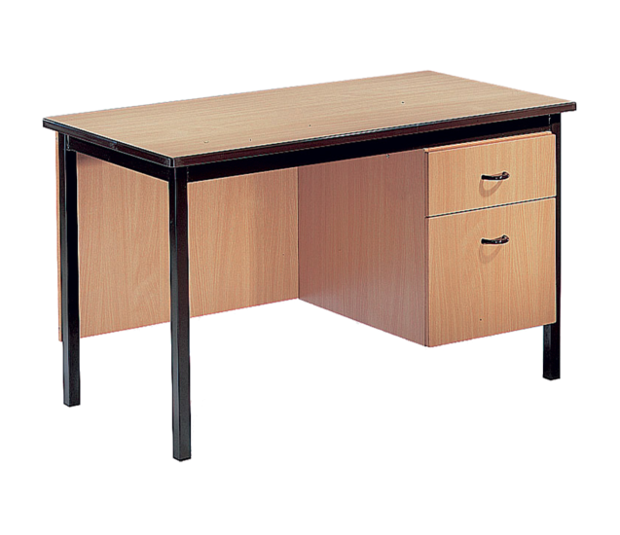
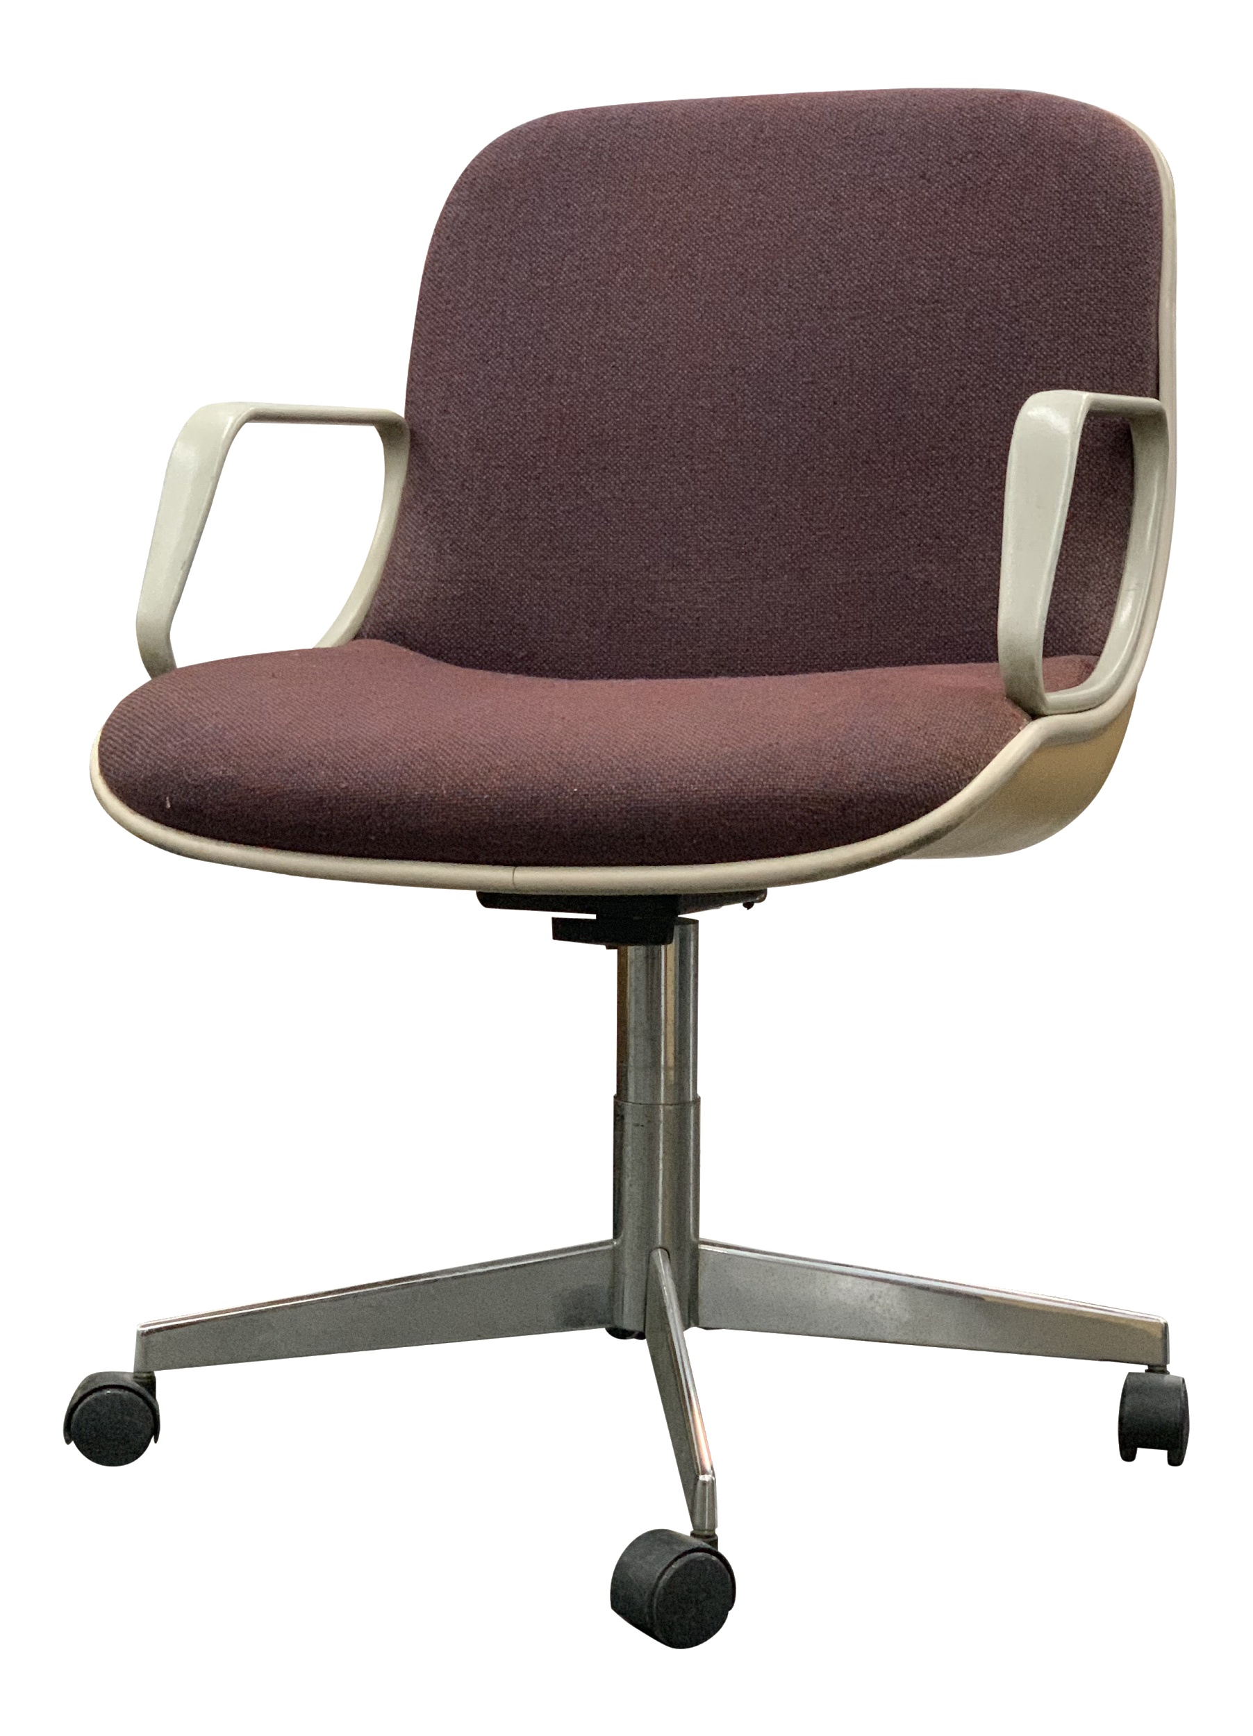


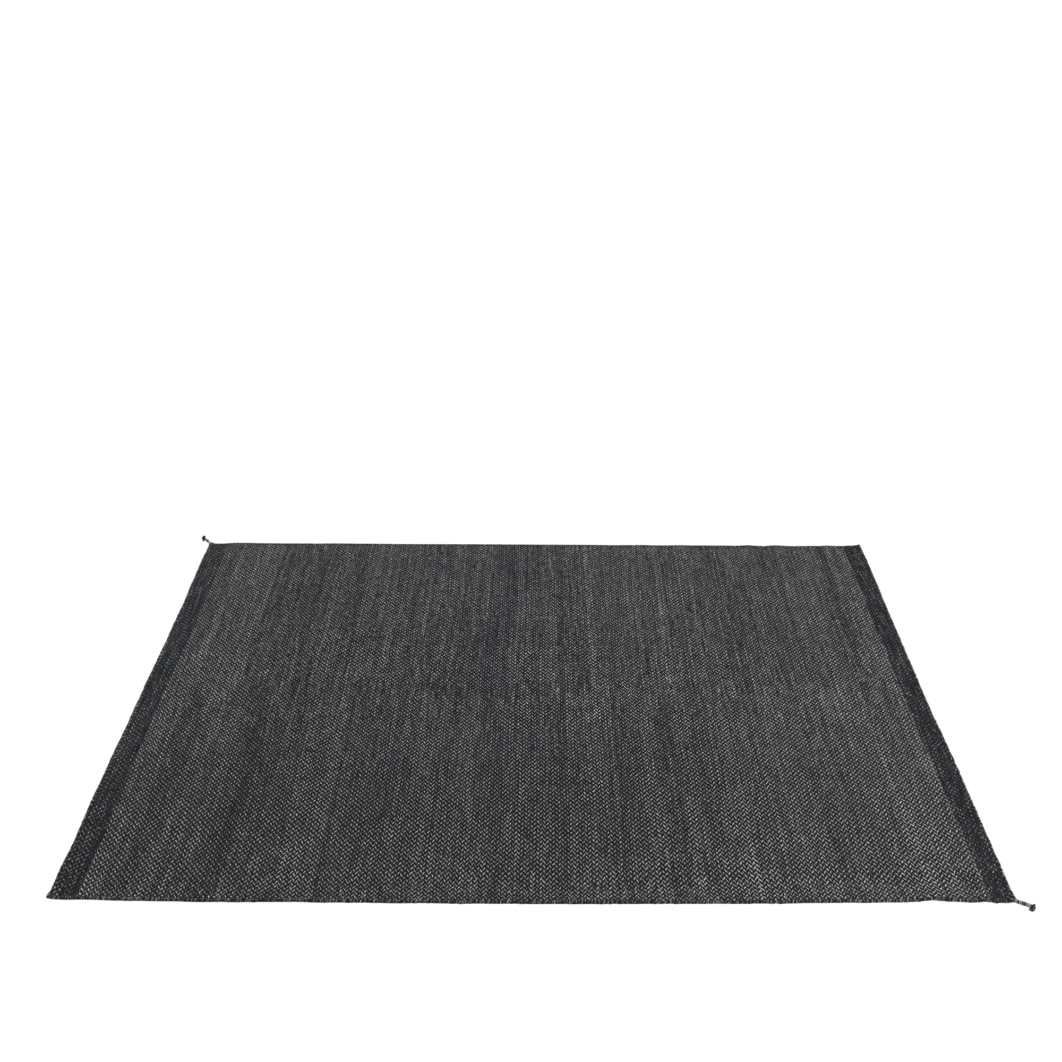
اكتب الجملة العددية لتحل المسألة
من من صغيراتي تذكرنا بدرسنا السابق
درسنا السابق
أحل المسألة أكتب
جملة عددية
=
6
+
5
9

Slide 12


صفي العجيب هيا ننطلق في رحلة افتراضية في سماء التميز
حلق فوق سماء فصلنا العجيب طائرة المعلومات لنرى معاً محتواها؟

Slide 13






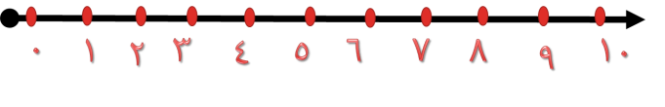
تعرفي على أول حرف من الصور التالية للوصول إلى عنوان الدرس؟
الجمع باستعمال خط الاعداد
خط
الاعداد
ح
ر
ط
ل
أ

Slide 14


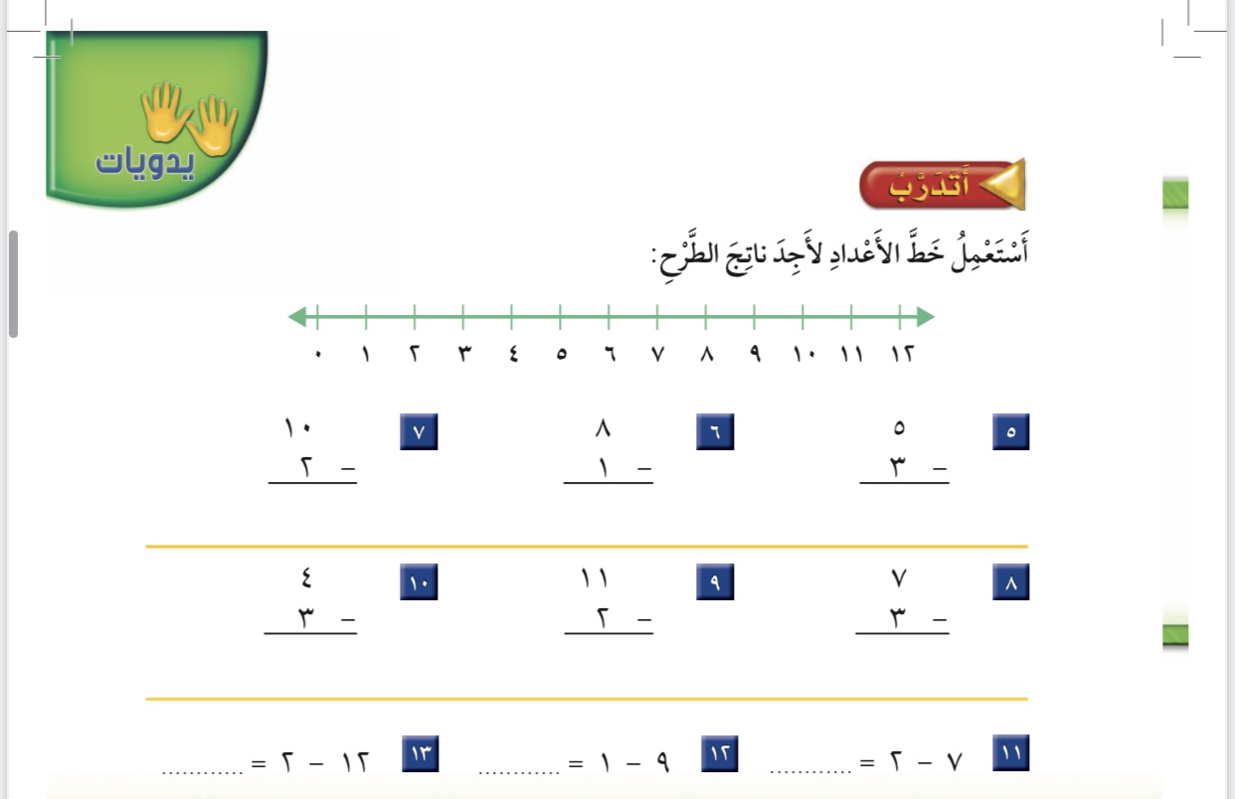
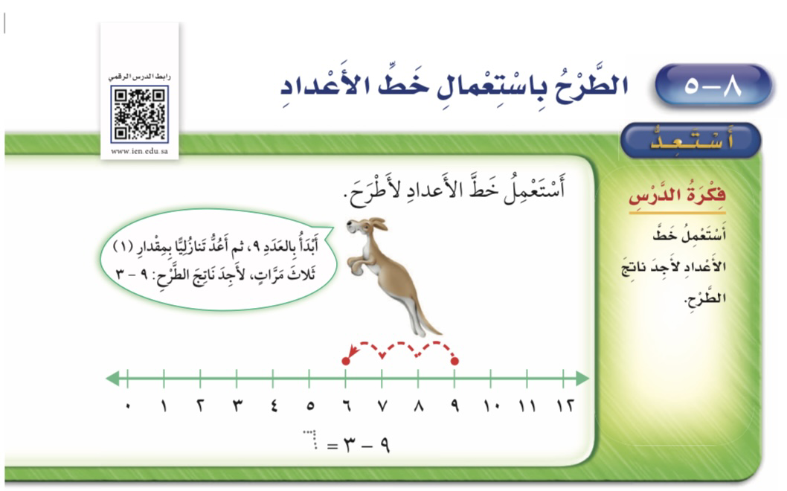
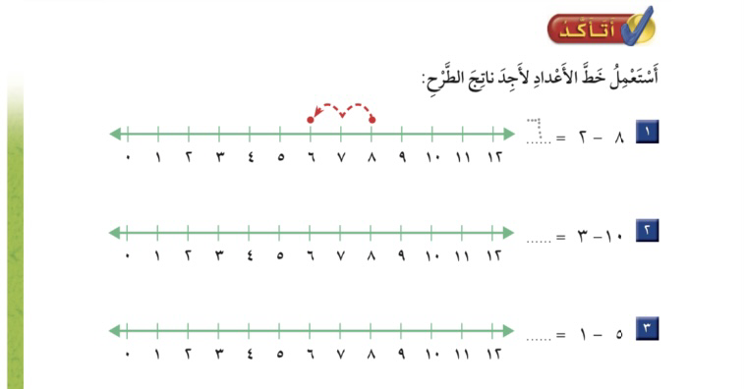
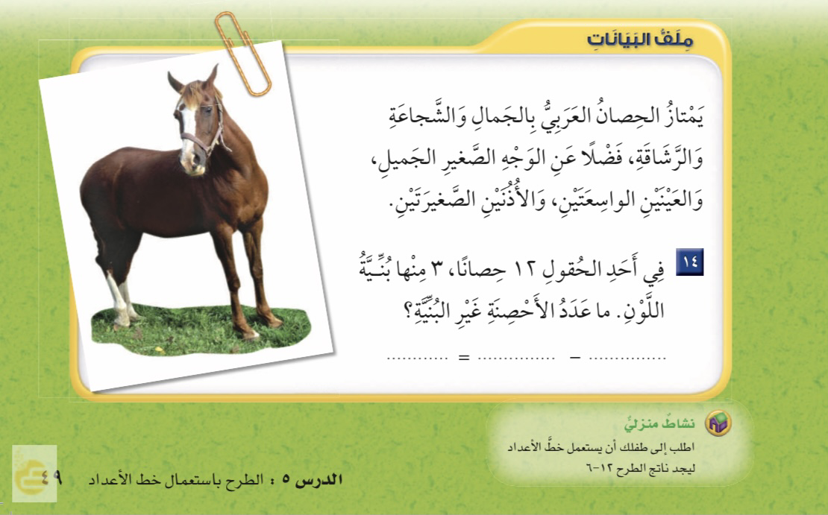

صفحة
48الى 49
13 - 7
الاثنين
13-7-1443هـ

Slide 15



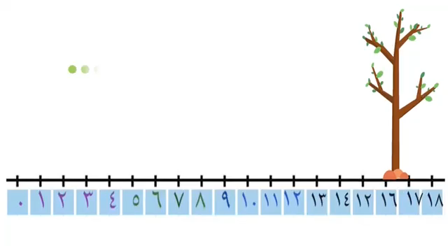



تابعي الفديو للوصول إلى فكرة الدرس؟

Slide 16

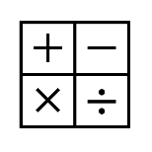





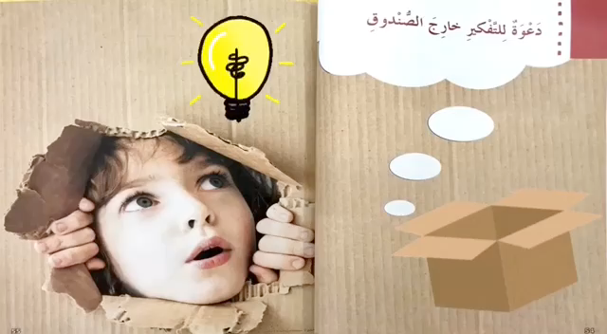


كيف يمكن ان أطرح بطريقة أسرع و أسهل باستعمال خط الاعداد
دَعْوَةٌ لِلتَّفْكيرِ
خارِجَ الصَّنْدوق
* تَخَيَّل أَنَّ ...
أن تطرح الاعداد ابتدأً بالعدد الأكبر كم سيكون الناتج
مثال ما ناتج جمع 5 ــ 2 بطريقة اسرع مع خط الاعداد ؟
٠
1
2
3
4
5
6
7
8
9
١٠

Slide 17

فكرة درس اليوم
فكرة الدرس
أجدُ ناتج الجمع بالعد التصاعدي
المفردات
العدُ التصاعدي

Slide 18


تسجيل الحضور
المادة
الرياضيات
ص 48+49
الاثنين
13-7-1443هـ

Slide 19






ص 48
8 - 5 الجمع باستعمال خط الاعداد
13-7-1443هـ
* استعمل خط الاعداد لأطرح ’ أبدأ بالعدد الأكبر , ثم أُعد تنازلياً بعده.
٠
1
2
3
4
5
6
7
8
9
١٠
=
3
ــ
6
9
6

Slide 20
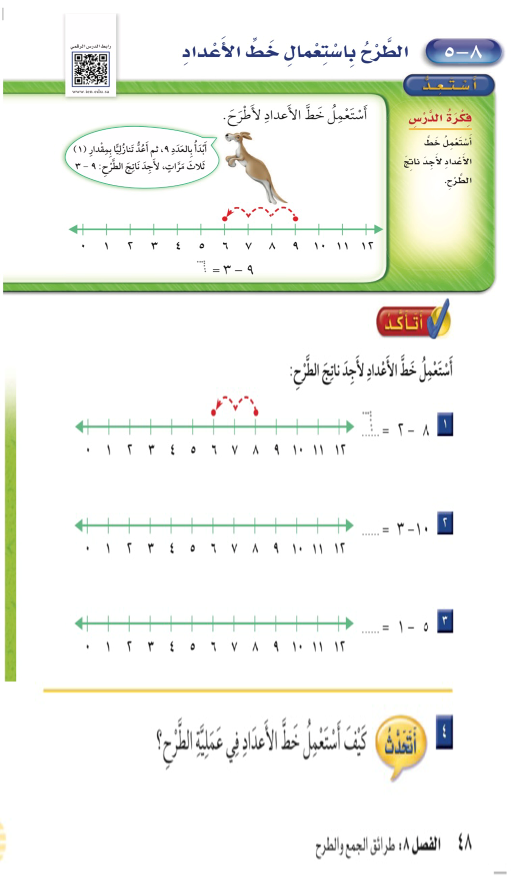





أتاكد
ص 48
تذكر أبدأ
بالعدد الأكبر ثم عد تنازلياً
6
13-7-1443هـ
6
7
4
ابدأ بالعدد الأكبر ثم اقفز على خط الاعداد تنازلياً قفزات مساوية للعدد الأصغر , ثم أحصل على ناتج الطرح
ص 48

Slide 21
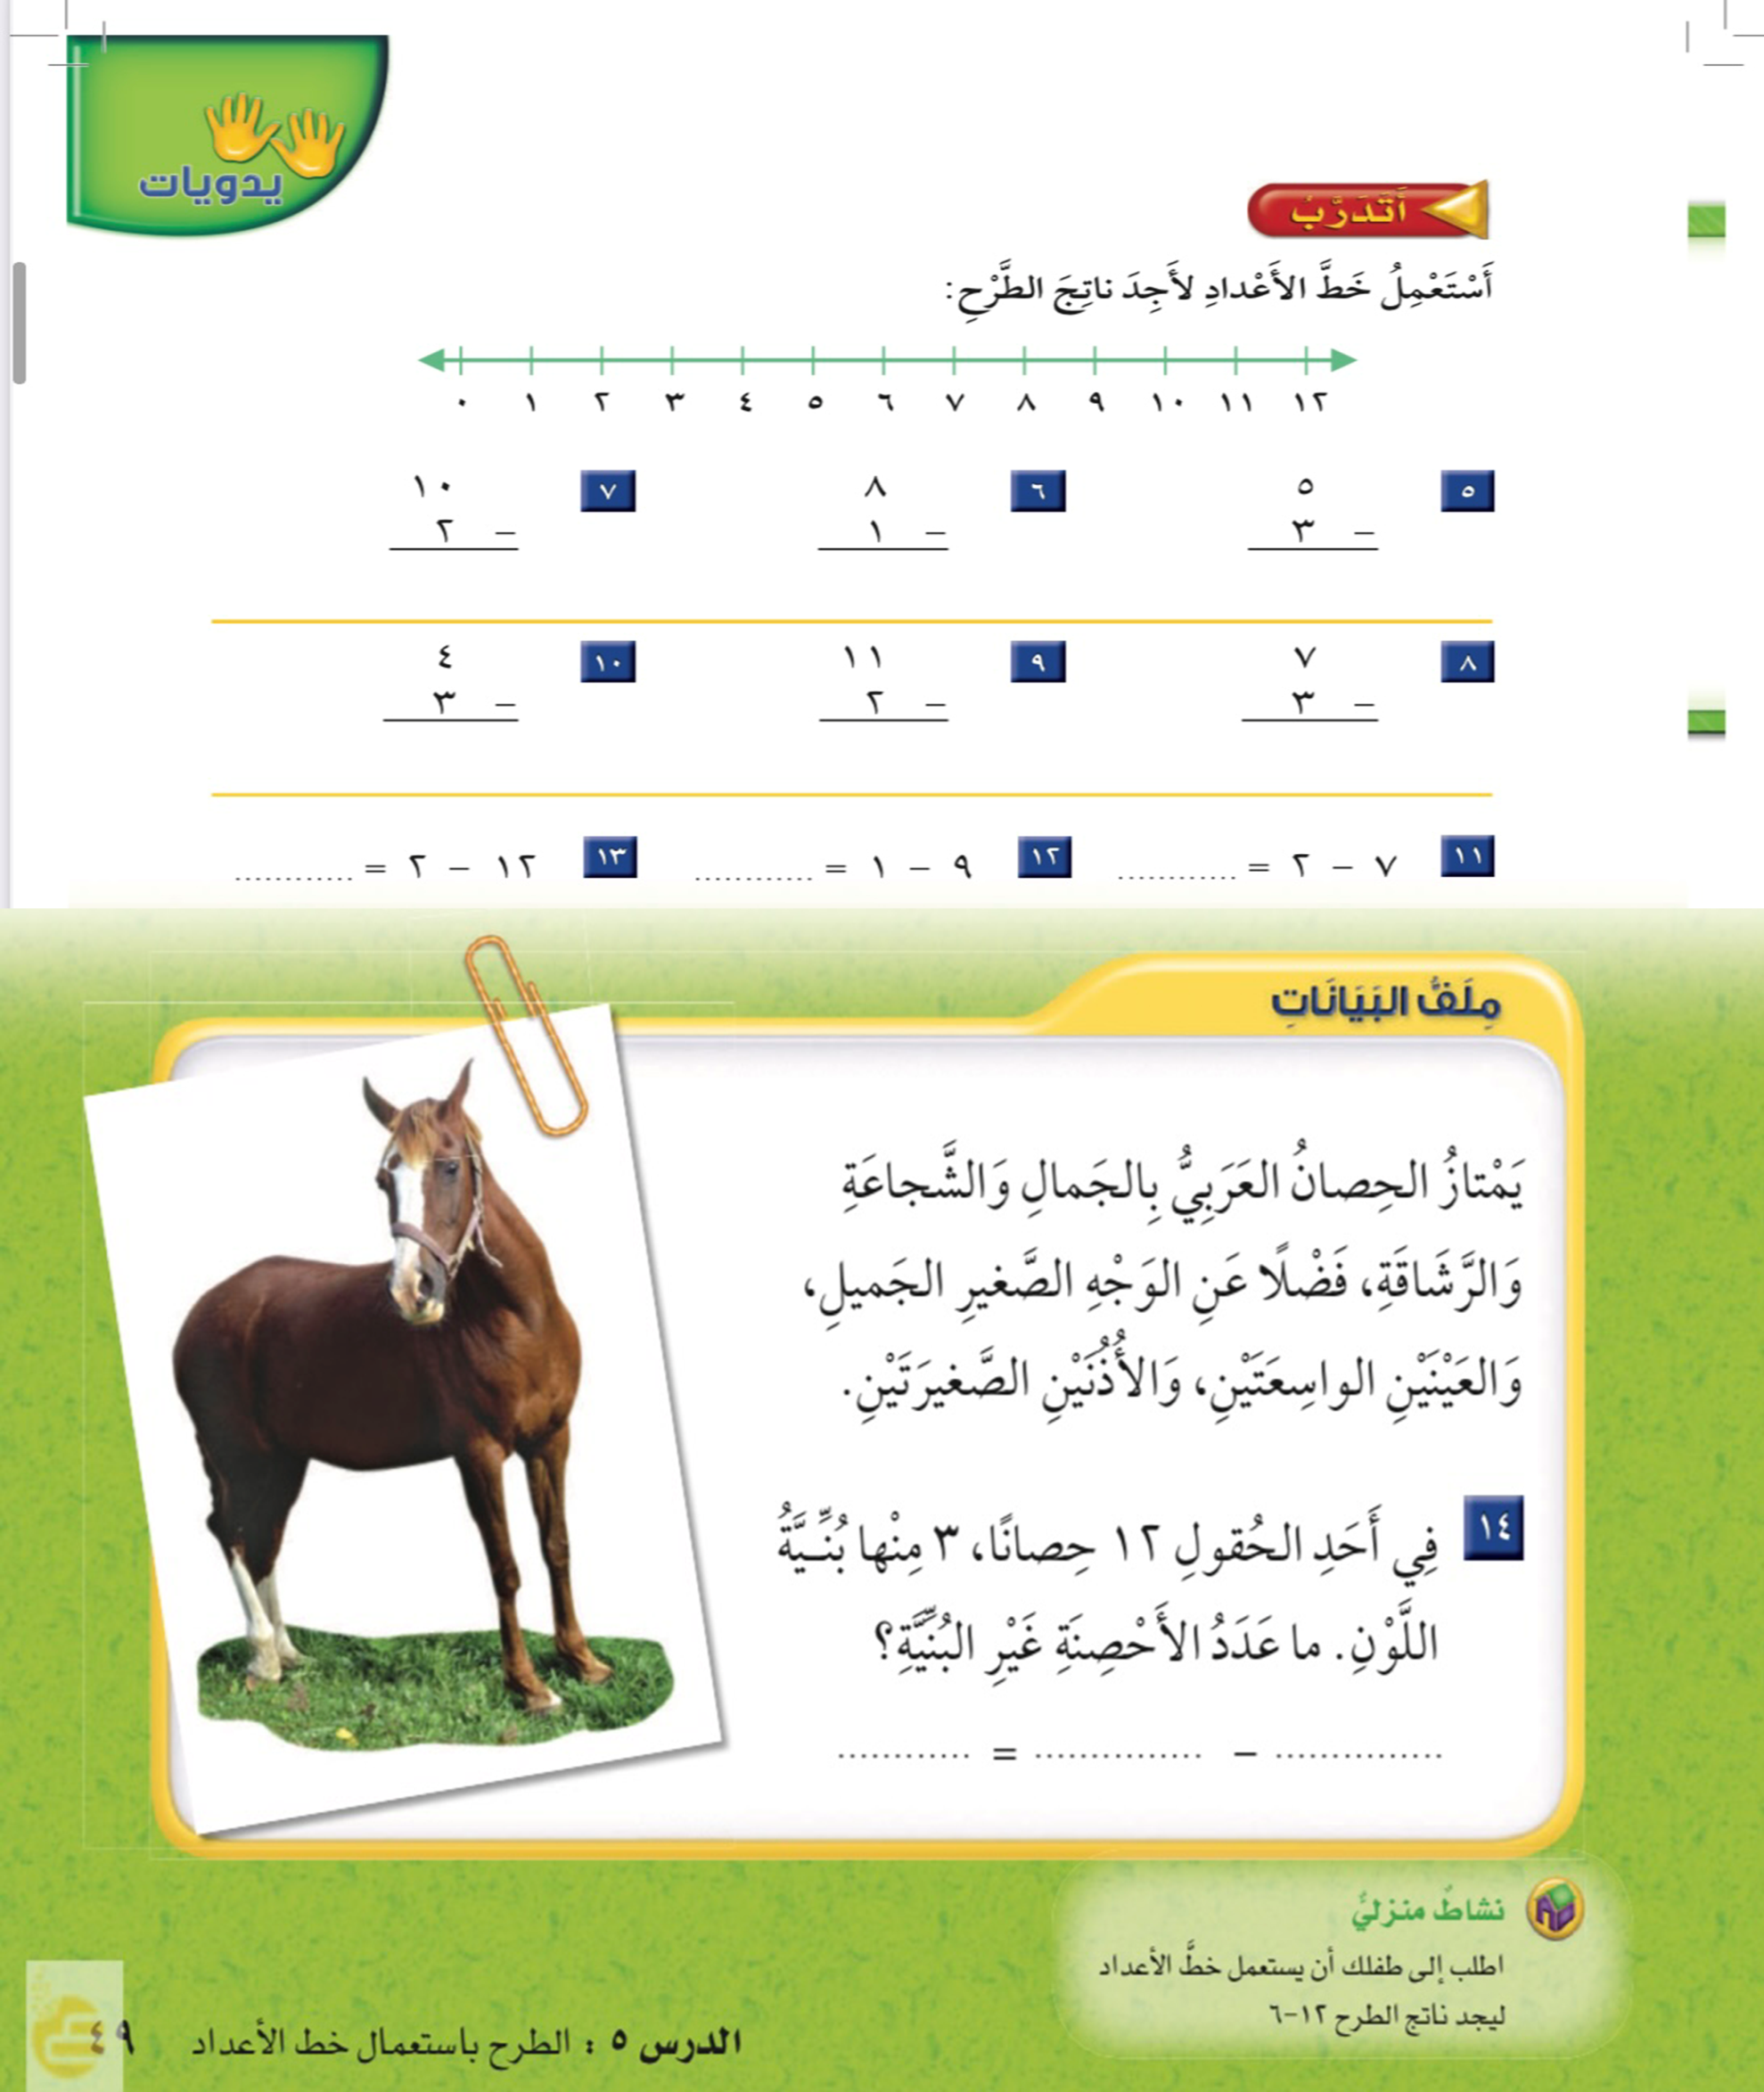
اتدرب
تذكر أبدأ
بالعدد الأكبر ثم عد تنازلياً
8
7
2
1
9
4
10
8
5
=
3
ــ
9
12
ص 49

Slide 22



3ــ 1
7 + 2
هَيّا نختار سؤال الطرح
وعُد باستعمل خط الاعداد...
6 ــ 3
8 ــ 4
اضغط هنا
5 ــ 1
5 ــ 2
٠
1
2
3
4
5
6
7
8
9
١٠
4 ــ3
10 ــ 5

Slide 23


أستعمل خط الاعداد و أبدأ بالعدد الأكبر لتجد ناتج الطرح
٠
1
2
3
4
5
6
7
8
9
١٠
أطرح تنازلياً
=
ــ
=
ــ
2
2
4
1
2
3

Slide 24


مراجعة الأرقام
عُد الاعداد بالترتيب من 1 الى 20
15
14
13
12
11
5
4
3
2
1
20
19
18
17
16
10
9
8
7
6
١
٢
٣
٤
٥
٦
٧
٨
9
10
11
12
13
14
15
16
17
18
19
20

Slide 25















دور حول نفسك
صفق بيديك
أفعل كل شيء
أضرب برجليك

Slide 26





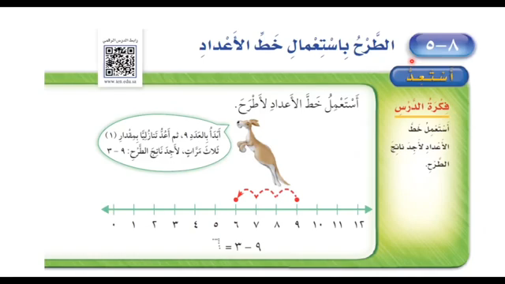


8 – 5 الطرح باستعمال خط الاعداد
فديو الدرس
شكر خاص للأستاذ الفاضل
@Hassan_Alqarnee
https://www.youtube.com/playlist?list=PLyoodbH_5mVIlRVJAJof8blvnTy0aF9Rr

Slide 27
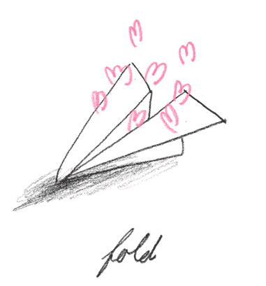


تحدث مع عائلتك
ماذا تعلمنا في درس اليوم ؟
هل اعجبك درس اليوم ؟

Slide 28
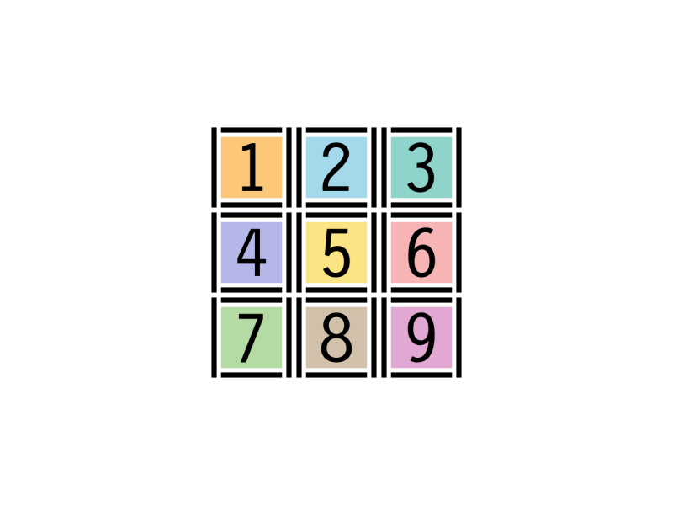


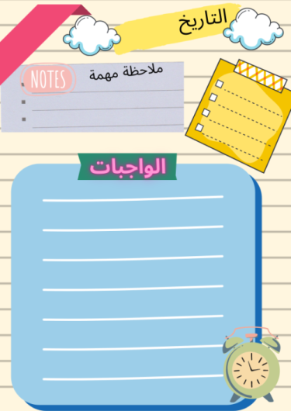



الواجب
حل الواجب في منصة

Slide 29



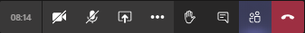



ندعو الله دائماً
... صفي العجيب انتم رائعون...
إلى الْلِقاء أَتَمنى لَكم يَوْمَاً ممتع…..
انتهت حصتنا دمتم بحفظ
الرحمن ورعايته
ننجز العمل بإتقان
نستمتع باقي اليوم
ندعو الله دائماً
لا تنسـوا الضغط على علامة السماعة الحمراء للخروج
Jcliiio

Slide 30





صفي العجيب
BY REHAM HASSANINلوحة النجوم اهداء من الأستاذة الفاضلة
4
3
2
1
8
7
6
5
12
11
10
9
16
15
14
13
20
19
18
17
24
23
22
21
28
27
26
25

Slide 31






BY REHAM HASSANINلوحة النجوم اهداء من الأستاذة الفاضلة
4
3
2
1
للتميز عنوان
10
9
8
7
6
5
16
15
14
13
12
11
22
21
20
19
18
17
28
27
26
25
24
23

Slide 32
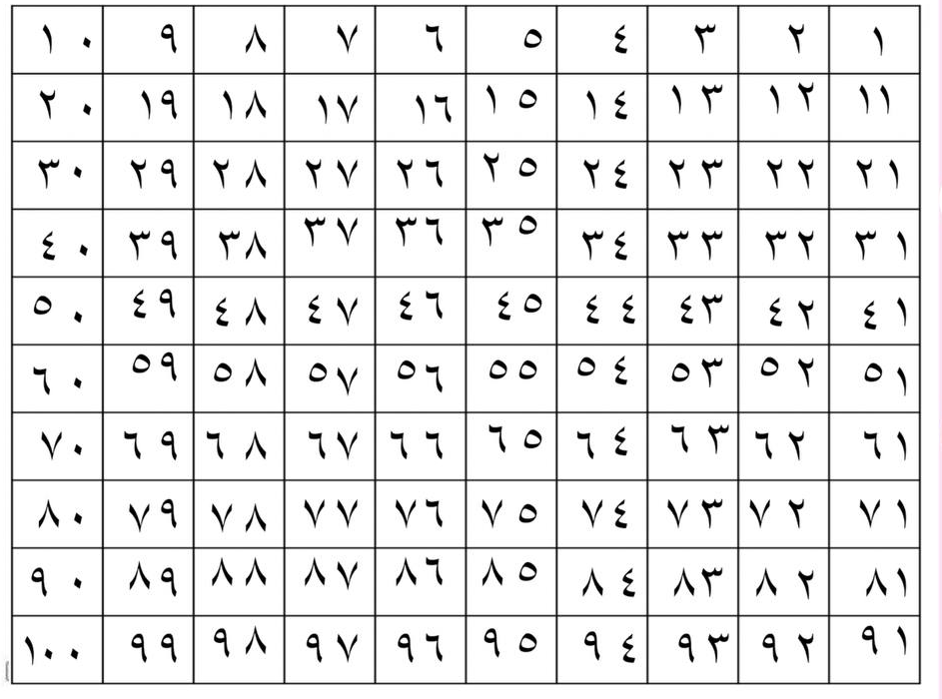
مراجعة الارقام
لوحة المئة

Slide 33


